Slide 1

OPEN SOURCE AI APPLIANCE
QUALITYMINDS
Ihre KI-Plattform.
Unter Ihrer Kontrolle.
Auf eigener Hardware, in der Cloud
oder im vorhandenen Kubernetes-Cluster.
LOCAL-FIRST
HYBRID
OPEN
Notes:
[Sources]
- Public repository state: 13b9d83 (2026-09-01).
- README.md and docs/architecture.md.
- Existing Magic Stick hero artwork retained.

Slide 2
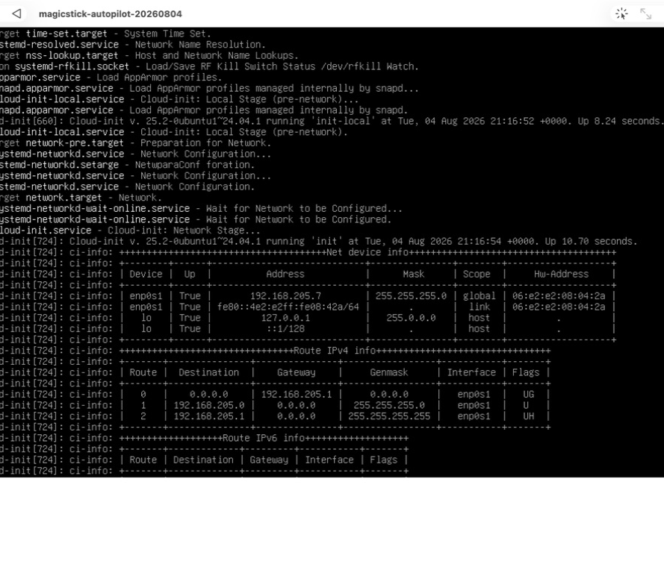
DIE REALITÄT
Die Herausforderung ist nicht das Modell
Produktive KI entsteht erst, wenn sechs technische Grenzen zusammenspielen.
Installation
GitOps
Netzwerk
Identität
Modelle
Anwendungen
SICHERER FIRST RUN · KEIN DEFAULT-PASSWORT
MAGIC STICK
02
Notes:
[Sources]
- Public repository state: 13b9d83 (2026-09-01).
- docs/installation/README.md and docs/first-run-setup.md.
- Existing console capture retained; the updated claim describes the implemented protected First Run.

Slide 3
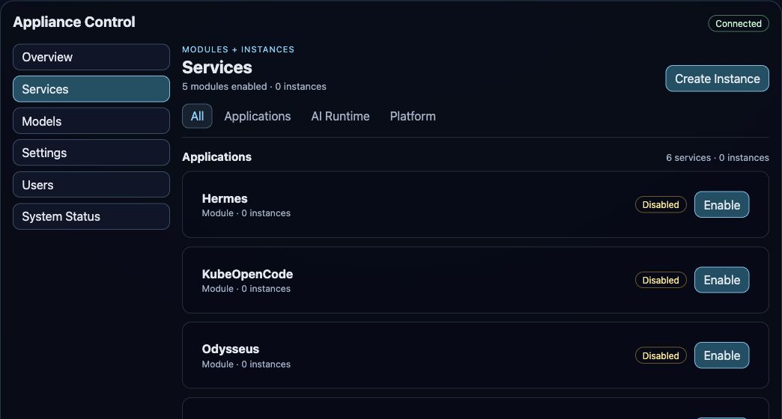
CONTROL PLANE
Eine Oberfläche steuert Services, Modelle und Benutzer
Services bündeln Module und Instanzen.
Modelle nutzen nur verfügbare Hardware.
SSO und Rollen schützen die Zugänge.
Kubernetes bleibt das Fundament.
AKTUELLER STAND
MAGIC STICK
03
Notes:
[Sources]
- Public repository state: 13b9d83 (2026-09-01).
- docs/dashboard.md and current dashboard implementation.
- Product screenshot will be captured from the current test server in Chrome.

Slide 4
EIN BETRIEBSMODELL
Vier Startpunkte. Ein Zielzustand.
USB, Cloud-init, Ubuntu-Skript oder vorhandenes Kubernetes.
01
02
03
04
Hardware
Neue Cloud-VM
Bestehende VM
Kubernetes
USB-Installer + sicherer First Run
Cloud-init + sicherer First Run
install-from-linux.sh auf Ubuntu 24.04
deploy-on-k8s.sh/.ps1 + Flux
MAGIC STICK
04
Notes:
[Sources]
- Public repository state: 13b9d83 (2026-09-01).
- docs/installation/bare-metal.md, cloud-init-vm.md, existing-vm.md, existing-kubernetes.md.

Slide 5

MODELLSTRATEGIE
Ein Modellzugang.
Mehrere Laufzeiten.
LiteLLM bündelt externe Provider.
KubeAI startet lokale Modelle nur bei Bedarf.
VLLM · CPU + 3 GPU-TYPEN
OLLAMA · CPU + NVIDIA/AMD
MAGIC STICK
05
Notes:
[Sources]
- Public repository state: 13b9d83 (2026-09-01).
- docs/model-catalog.md and compute-target documentation.
- vLLM: CPU, NVIDIA, AMD, Intel. Ollama: CPU, NVIDIA, AMD.

Slide 6
DEKLARATIVER CONTROL PLANE
Vier Schichten. Wiederholbarer Betrieb.
Von der Installation bis zum Modell bleibt der Sollzustand versioniert.
01
Automation
USB · cloud-init · Install-Skripte
02
GitOps
Kubernetes/K3s · Flux
03
Identität
Envoy · Keycloak · First Run
04
AI Workloads
Operator · KubeAI · LiteLLM · Apps
MAGIC STICK
06
Notes:
[Sources]
- Public repository state: 13b9d83 (2026-09-01).
- docs/architecture.md, Flux manifests, Magic Stick Operator and hardware-provider lifecycle.

Slide 7
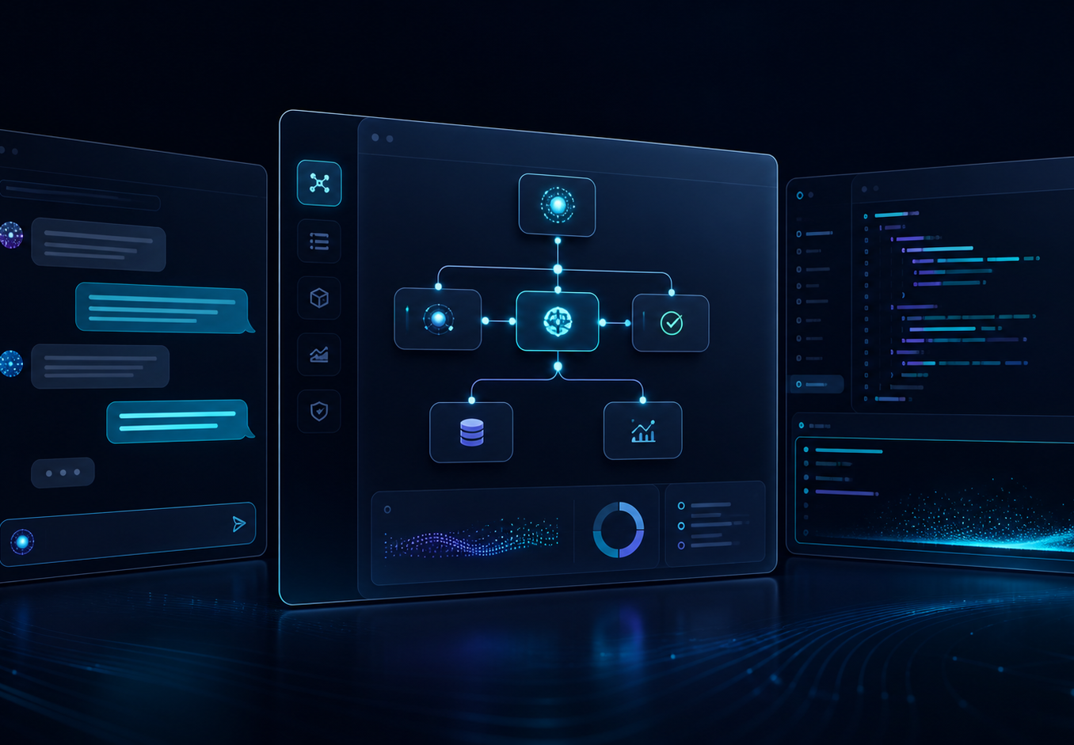
ANWENDUNGEN
Chat, Agenten
und Coding
AnythingLLM bündelt Wissen.
OpenClaw, Hermes, Paperclip,
KubeOpenCode · Odysseus.
ANYTHINGLLM
OPENCLAW · HERMES
PAPERCLIP · KUBEOPENCODE
MAGIC STICK
07
Notes:
[Sources]
- Public repository state: 13b9d83 (2026-09-01).
- module-catalog.yaml, app-catalog.yaml, docs/modules.md.

Slide 8
EINE IDENTITÄTSGRENZE
Lokales SSO schützt jede Route
Upstream IdP
Entra · Google · weitere OIDC/SAML
SSO
Keycloak
Setup · offline · kein Default-Passwort
Dashboard + Services
LOCAL-FIRST
IDP-BROKER READY
Zentraler Gateway-Login
MAGIC STICK
08
Notes:
[Sources]
- Public repository state: 13b9d83 (2026-09-01).
- docs/authentication.md and First Run implementation.
- Upstream providers are broker/integration targets, not preconfigured dashboard features.

Slide 9
OPEN CORE
Open Source liefert die Plattform. Enterprise die Governance.
COMMUNITY
ENTERPRISE · IN KONZEPTION
Vollständige
AI-Appliance
Governance
für Organisationen
Magic-Stick-Code unter MIT
Services, Modelle und Benutzer
Globale Rollen + Mindestrolle je Instanz
Vollständig selbst betreibbar
Nutzer/Gruppen je Ressource
Organisatorische Scopes
Delegierte Admins · Richtlinien · Audit
Preise auf Anfrage
MAGIC STICK
09
Notes:
[Sources]
- Public repository state: 13b9d83 (2026-09-01).
- LICENSE, docs/dashboard.md and docs/authentication.md.
- Enterprise capabilities are a product target in conception, not shipped Community functionality.

Slide 10

ENTERPRISE-ZIELBILD · IN KONZEPTION
Zugriff folgt Teams
und Ressourcen.
Nutzer und IdP-Gruppen werden konkreten Services und Instanzen zugeordnet.
GRUPPEN-RBAC
DELEGIERTE ADMINS
MAGIC STICK
10
Notes:
[Sources]
- Public repository state: 13b9d83 (2026-09-01).
- Enterprise target concept: resource-specific user/group assignments, scopes, delegated administration and audit.

Slide 11
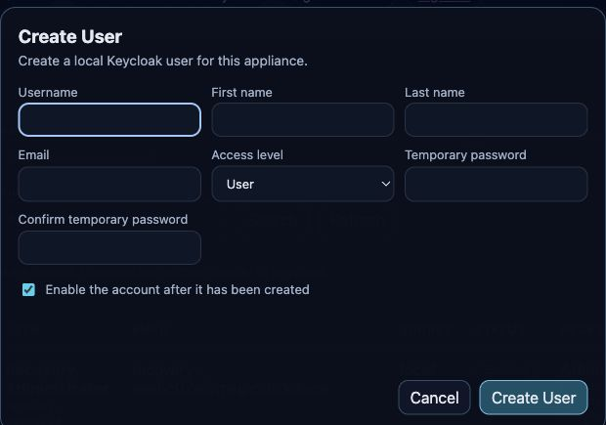
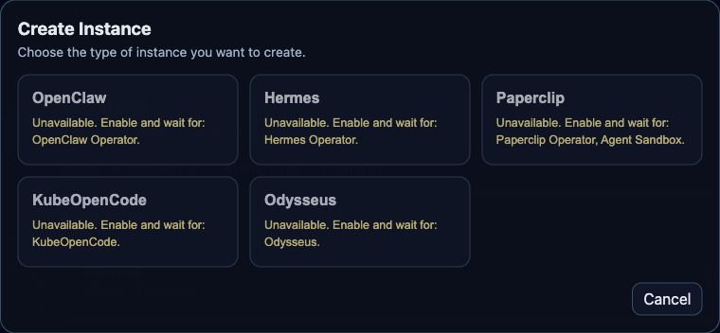
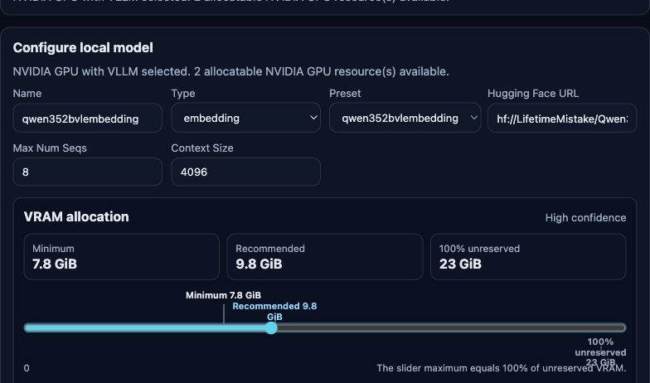
GEFÜHRTE KONFIGURATION
Services, Modelle und Benutzer entstehen geführt
Auswählen, konfigurieren und freigeben – ohne YAML.
01
Service instanziieren
02
Modell + Compute
03
Benutzer verwalten
Typ, Modell, Rolle und URL konfigurieren.
Engine, verfügbare Hardware und Speicher wählen.
Anlegen, Rollen ändern, deaktivieren oder löschen.
MAGIC STICK
11
Notes:
[Sources]
- Public repository state: 13b9d83 (2026-09-01).
- Current dashboard workflows; screenshots will be captured from the current test server in Chrome.

Slide 12
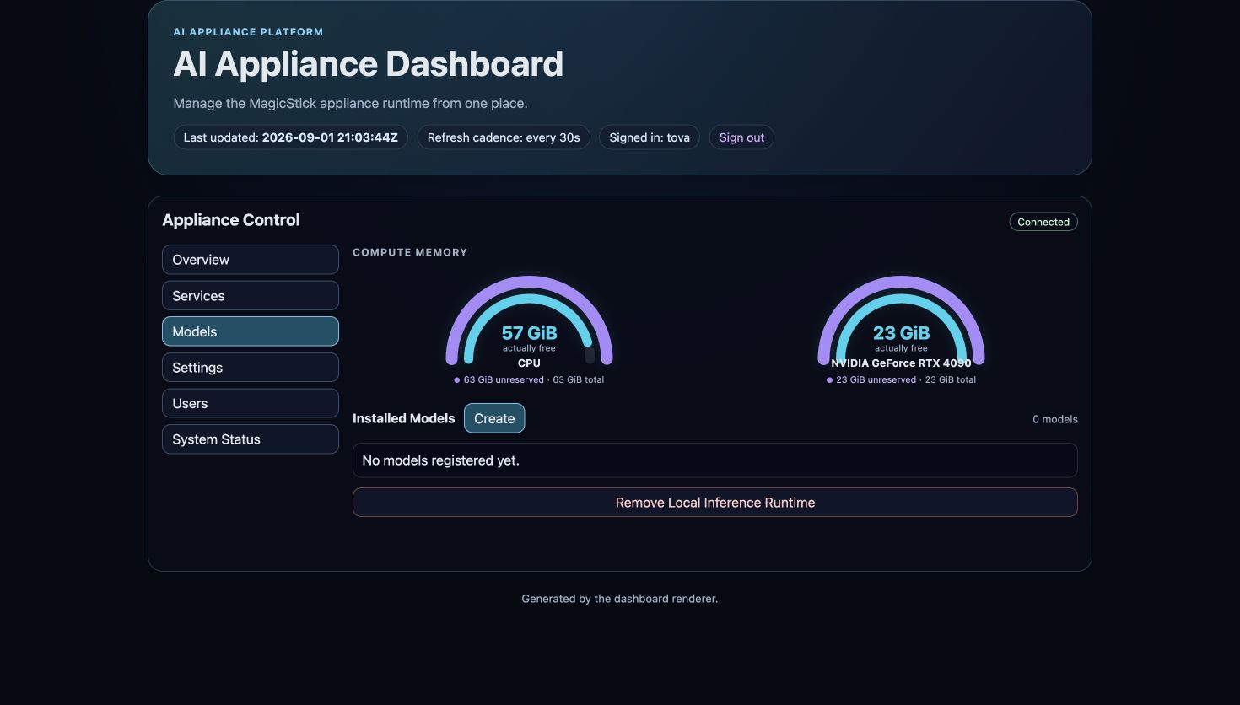
DER PILOT
In drei Schritten zum belegbaren Pilotbetrieb
Pilot festlegen
AKTUELLE UI · BEISPIELKONFIGURATION
01
Use Case, Nutzergruppe und Zielumgebung
02
Magic Stick bereitstellen
First Run, SSO, externe oder lokale Modelle
03
Nutzen nachweisen
Qualität, Geschwindigkeit, Kosten und Akzeptanz
PILOT AUF IHRER INFRASTRUKTUR
MAGIC STICK
12
Notes:
[Sources]
- Public repository state: 13b9d83 (2026-09-01).
- docs/installation/README.md and current dashboard workflows.
- Product screenshot will be captured from the current test server in Chrome.

Slide 13
NÄCHSTER SCHRITT · PILOT
Bringen wir Ihre
KI-Plattform unter Kontrolle.
Pilot auf Ihrer Infrastruktur · Preise und Umfang auf Anfrage
hello@qualityminds.de
QUALITYMINDS
Notes:
[Sources]
- Public repository state: 13b9d83 (2026-09-01).
- SECURITY.md, docs/legal-notice.html and public repository URL.

